Slide 1
Window(ItoI)
Diffusion image generation
대구 캠퍼스
김용훈, 김태현, 이진욱
Notes:
안녕하세요, 이번 아이펠톤에서 Diffusion 모델을 통해 이미지 생성하는 프로젝트를 진행한 대구캠퍼스 Window(ItoI) 팀 입니다.

Slide 2
팀원 소개 및 역할
이름 | 역할
김용훈 (팀장) | Diffusion Model Code 분석 및 수정 Landmark Dataset 테스트
김태현 (팀원) | CLIP Model을 통한 preprocessing Fashion MNIST Dataset 테스트
이진욱 (팀원) | Dataset generator 구현 및 resize CIFAR 10 Dataset 테스트
Notes:
저희 팀은 총 3명이고, 지금 발표를 하고 있는 저는 팀장을 맡은 김용훈이라합니다. 저는 Diffusion Model인 DDIM 코드를 가져와서 주제에 맞게 수정하고 mnist와 정제된 Landmark Dataset을 테스트하였고 다른 팀원인 태현님께서는 전처리에 사용된 CLIP 모델을 활용하여 데이터셋을 Labeling을 하고 Fashion MNIST Dataset을 테스트하셨습니다. 그리고 마지막으로 진욱님은 받은 Dataset을 사용할 수 있게 Data resizing 및 Generator 구현하셨고 CIFAR10을 가지고 테스트하셨습니다.

Slide 3
Context
What is Diffusion model?
Diffusion
Class-conditional
Dataset
MNIST + Fashion-MNIST
CIFAR-10
Landmark(AI-Hub)
Preprocessing
Resize, Crop
Labeling - CLIP
Notes:
발표 순서는 먼저 Diffusion model이 무엇인지 설명드리고 주제에 맞춰 수정한 부분을 말씀드리겠습니다. 그리고 수정한 모델로 MNIST와 Fashion-MNIST, CIFAR-10 데이터셋을 적용한 결과를 보여드리고 AI HUB에서 받은 Landmark 데이터셋을 사용하기 위해 적용한 전처리인 Resize와 Crop 그리고 CLIP 모델에 관해 설명드리겠습니다.

Slide 4
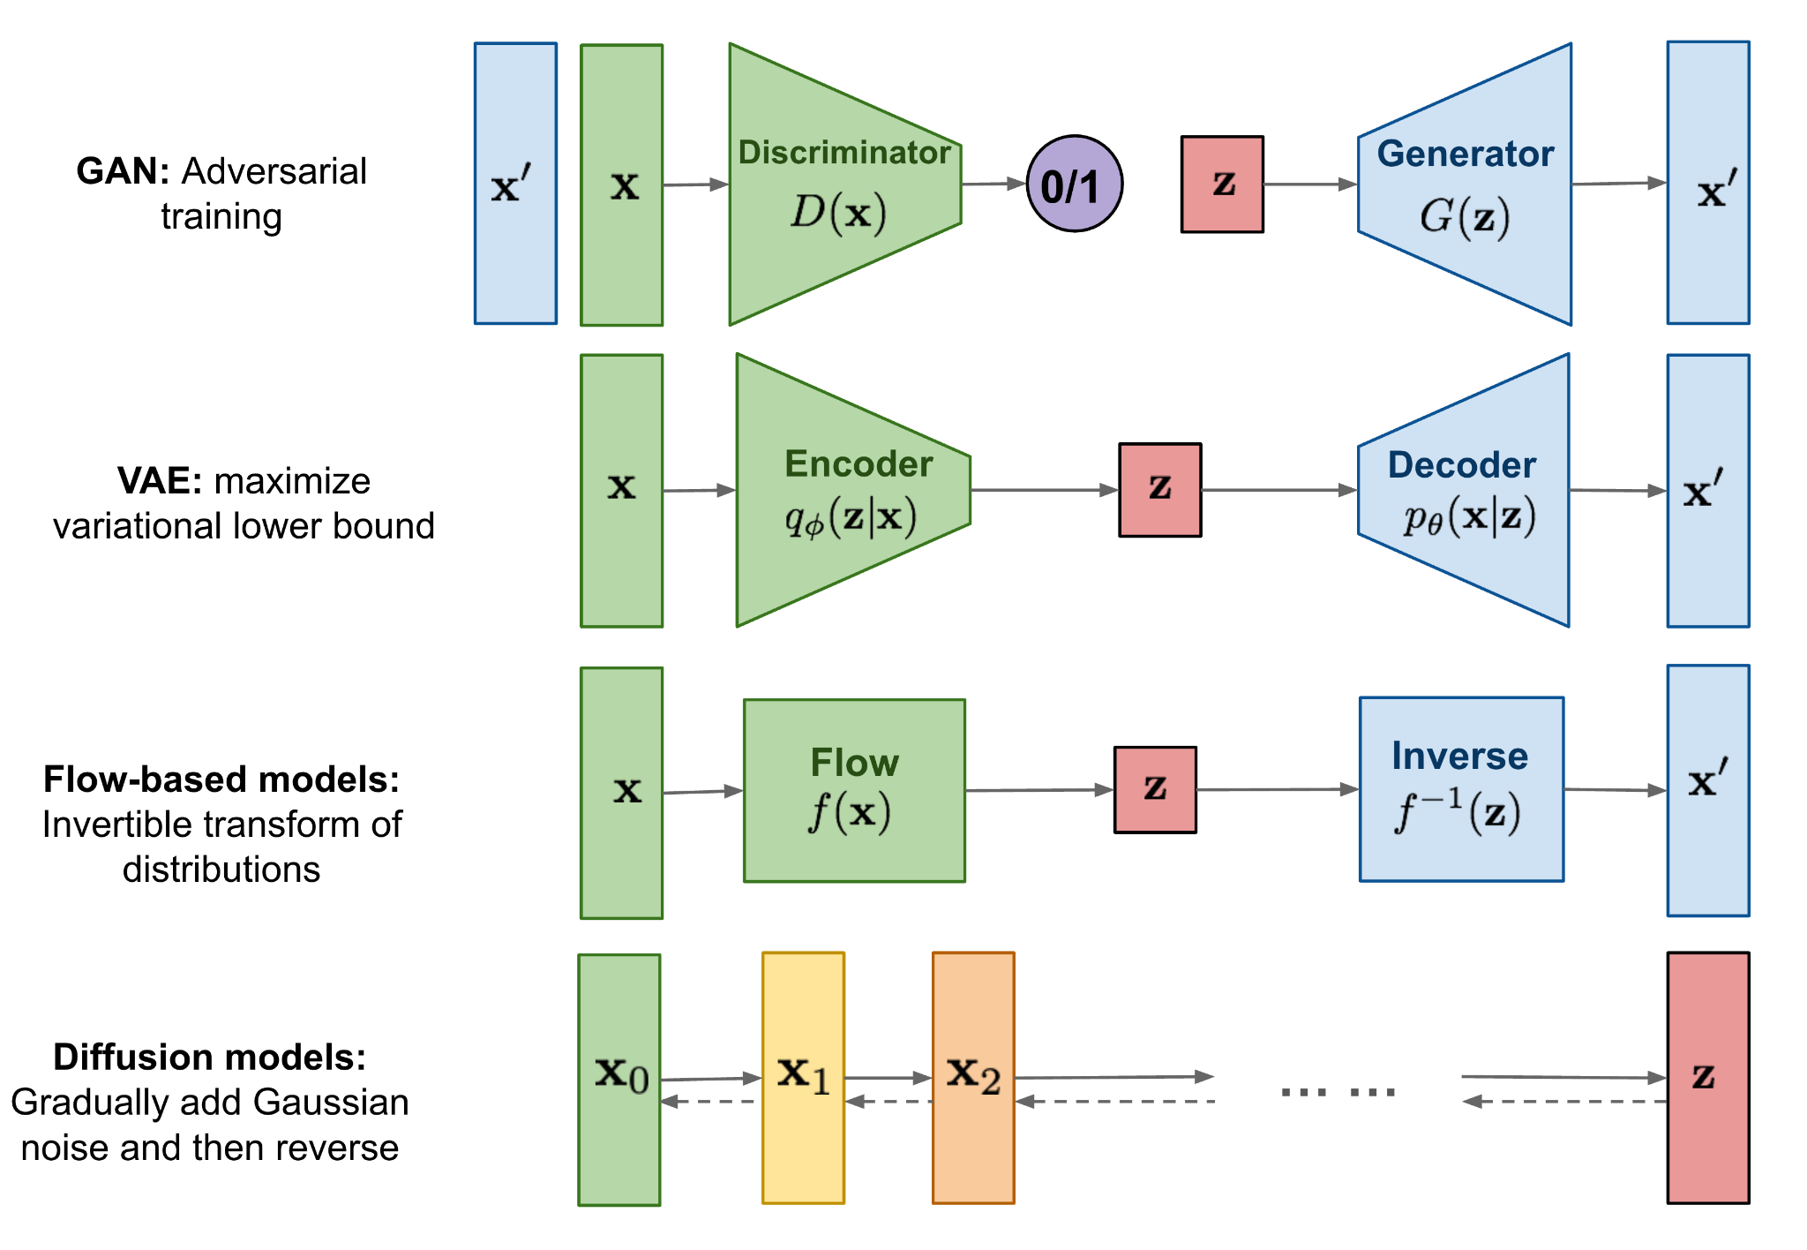
Diffusion Model
Notes:
Diffusion 모델을 설명하기 앞서 이전의 생성 모델을 짚고 가겠습니다. 아이펠 노드에 나왔던 GAN 모델은 Generator와 Discriminator로 나누어 동시에 학습하면서 적대적 관계를 이용해 이미지를 더 좋게 생성하는 모델입니다.
GAN 또한 이미지를 잘 만들어내지면 학습이 불안정해질 수 있고 적대적 학습이란 특성 때문에 다양성이 낮다는 특징이 있습니다.
또다른 생성 모델인 VAE는 Variational Auto Encoder로서 GAN 이전에 사용된 생성모델로 Encoder에 입력 x를 넣어서 특징을 뽑은 뒤 그 특징을 Decoder에 넣어서
입력 x의 특징가지는 새로운 데이터 x dot을 만드는 모델입니다. VAE의 특징은 앞서 말씀 드린 두 모델보다 퀄리티가 더 낮은 단점이 있습니다.

Slide 5
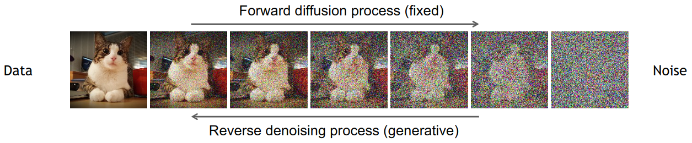
Diffusion Model
Notes:
자 이제 Diffusion Model을 보시면 앞서 보여드린 GAN 이나 VAE와 달리 입력 이미지와 같은 크기에서 학습합니다.
또한 Diffusion model은 Forward diffusion process와 Reverse denoising process로 이루어집니다.

Slide 6
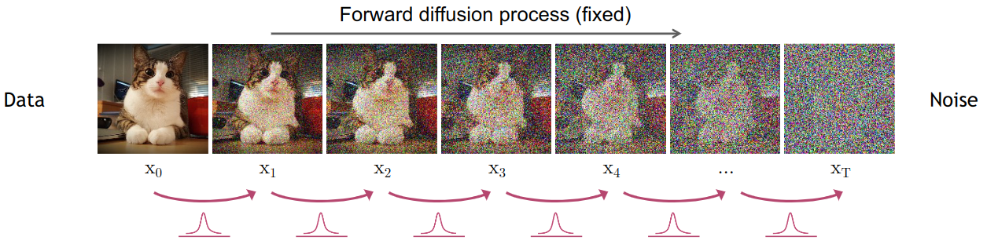
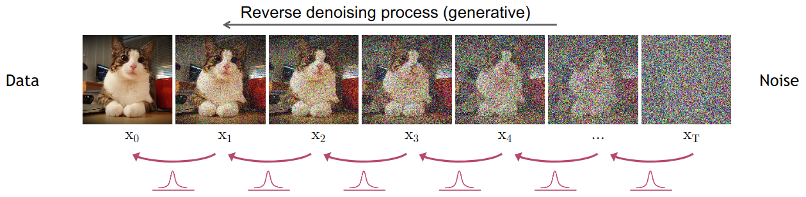
Diffusion Model
Notes:
Forward diffusion process는 입력받은 이미지에 가우시안 noise를 조금씩 추가하는 diffusion step을 거치는 과정입니다. 그렇게 노이즈 추가하다가 이미지가 완전한 화이트 노이즈가 되면 noise를 제거해주는 Reverse denoising process를 거치게 됩니다.
이 Reverse denoising process를 모델이 훈련함으로써 랜덤한 노이즈에서 모델을 적용하여 input 이미지인 고양이 특징을 가지는 새로운 이미지를 생성하는 원리입니다.

Slide 7
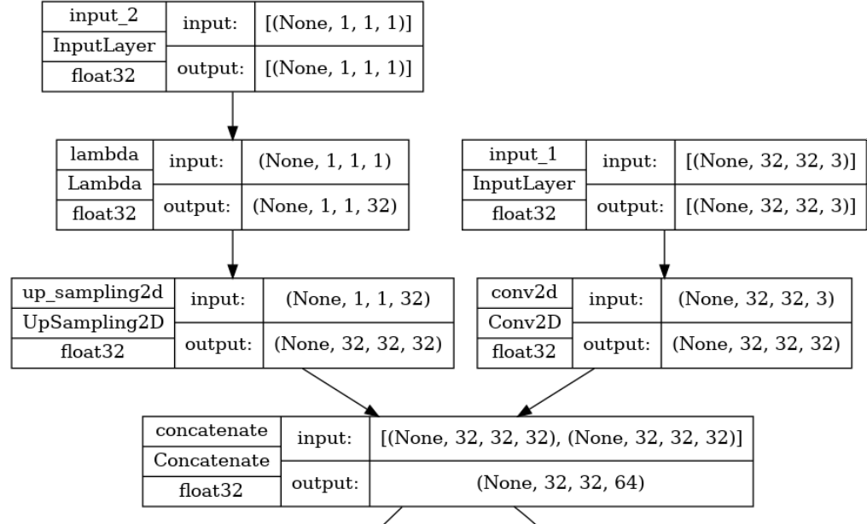
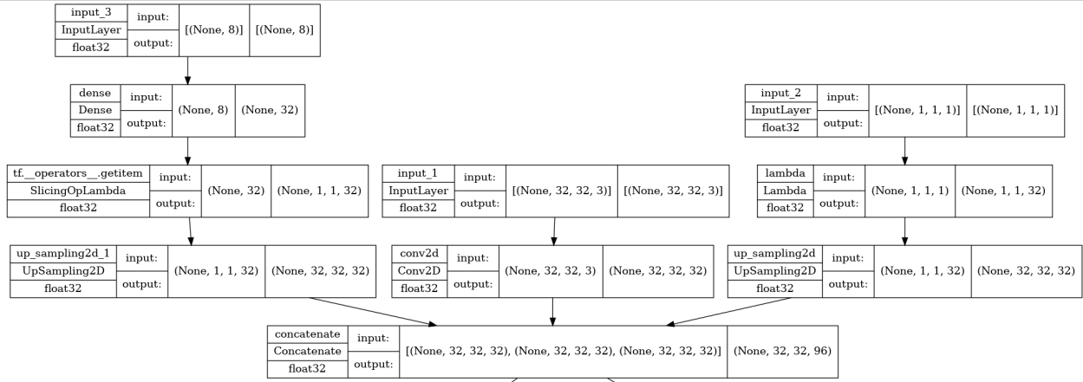
Diffusion Model
Notes:
저희 참조한 코드는 전체 데이터셋의 특징을 나타내는 이미지를 생성하는 모델이였습니다.
하지만 저희 주제는 class에 맞춰서 이미지를 생성해야하기 때문에 모델 구성의 input에서 class 값을 embedding layer를 적용한 뒤
기존의 noise image와 noise variance의 shape에 맞추고 concatenate하여 class conditional한 모델로 변경하였습니다.
또한 추가되는 class 값은 dataset 구성에서 one-hot vector로 변환하여 사용하였으며 diffusion 모델의 내부 함수들에도 적용하였습니다.

Slide 8
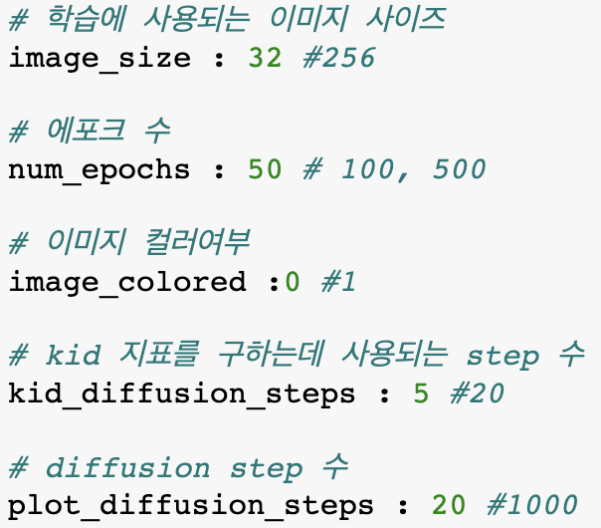
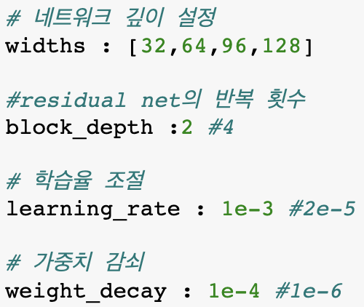
Hyperparameters
Notes:
저희 팀이 모델 학습을 위해 조절한 파라미터를 설명 드리겠습니다.
왼쪽 상단부터 설명 드리겠습니다.
image_size는 데이터셋에 입력 이미지 사이즈에 맞춰 줍니다.
num_epochs는 학습 에포크수를 조절하는 부분입니다.
kid_diffusion_steps는 kid 지표를 구하는데 사용할 step수인데 이 파라미터를 크게 설정할수록 학습이 느려지는 대신에 더 정밀한
plot_diffusion_steps는
width 는 네트워크의 깊이를 설정하는 파라미터입니다.
block_depth는 resisual net의 반복횟수를 조절하는 부분입니다.
learning_rate는 말그대로 학습율을 조절하는 부분입니다.
마지막으로 weight_decay는 오버피팅을 조절하기위한 하이퍼 파라미터입니다.

Slide 9
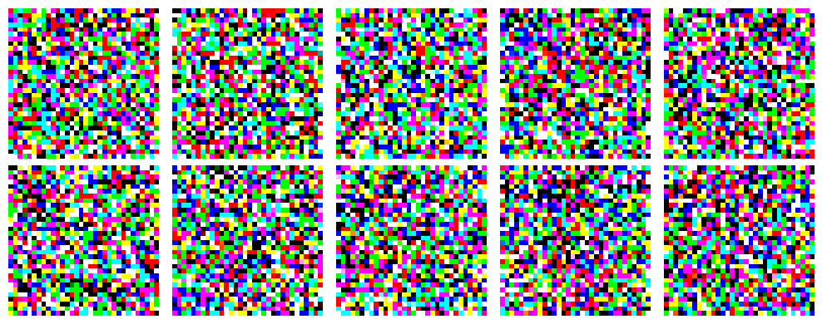
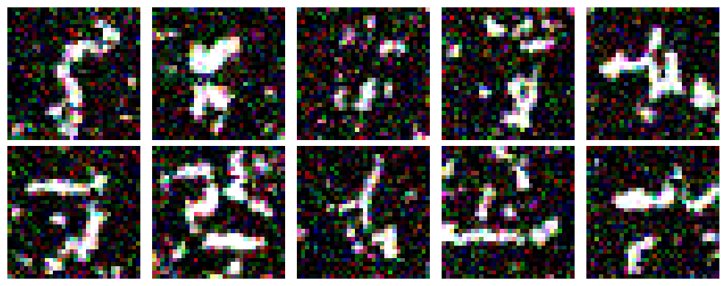
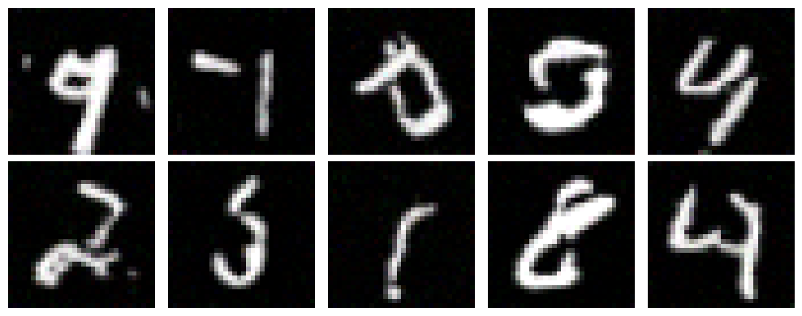
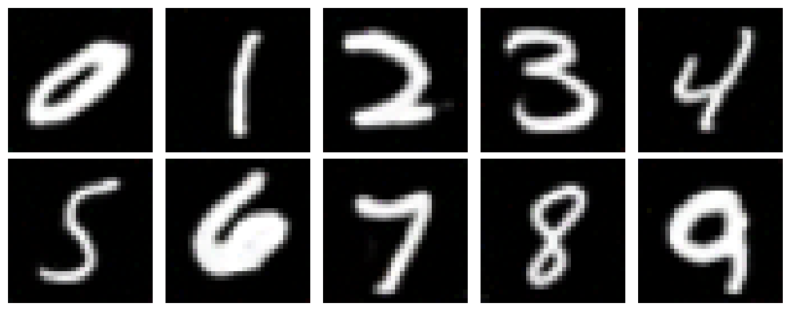
Dataset - MNIST

Slide 10
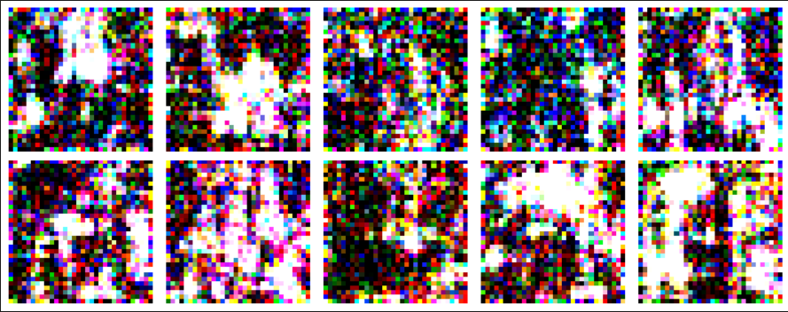
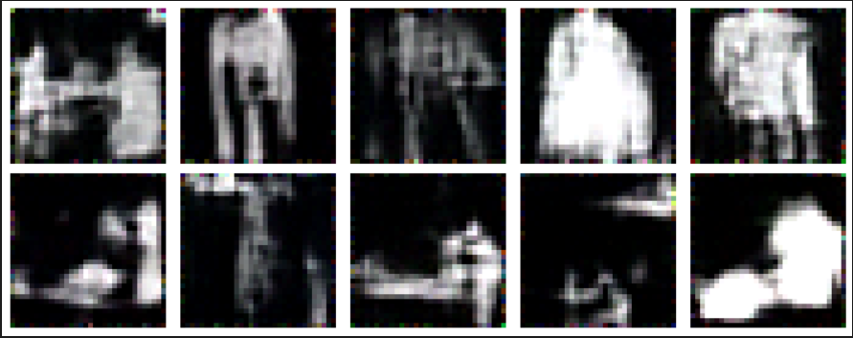
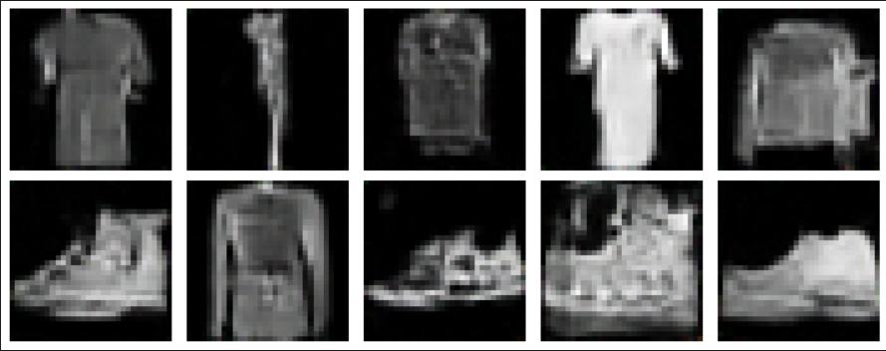
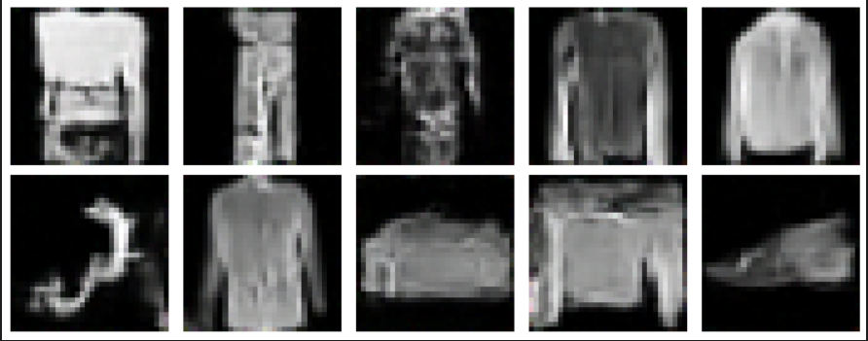
Dataset - Fashion MNIST

Slide 11
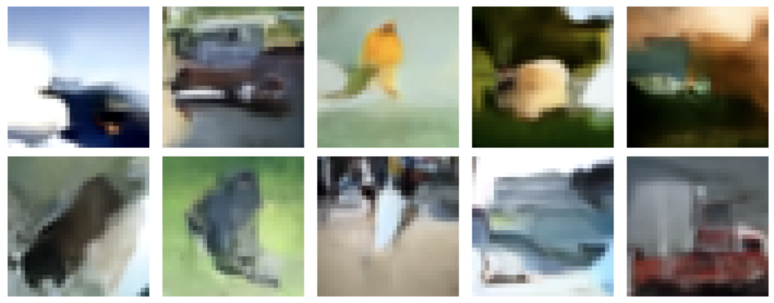
Dataset - CIFAR-10 (Low_parameters)
0.airplane / 1.automobile / 2.bird / 3.cat / 4.deer / 5.dog / 6.frog / 7.horse / 8.ship / 9.truck
Notes:
이번에는 cifar-10 데이터셋을 이용하여 각 하이퍼파라미터 값을 조절한 결과를 비교하여 설명드리겠습니다.
Low-parameters의 경우 전체적으로 학습률 및 모델 깊이 kid step등을 조절 할 수 있는 가장 낮은 값으로 세팅하여 50 에포크를 돌린 결과입니다.
전반적으로 airplane, car, bird, ship, truck등의 이미지는 특징이 잡히나 나머지는 아직 형태를 쉽게 알아 볼 수 없었습니다.

Slide 12
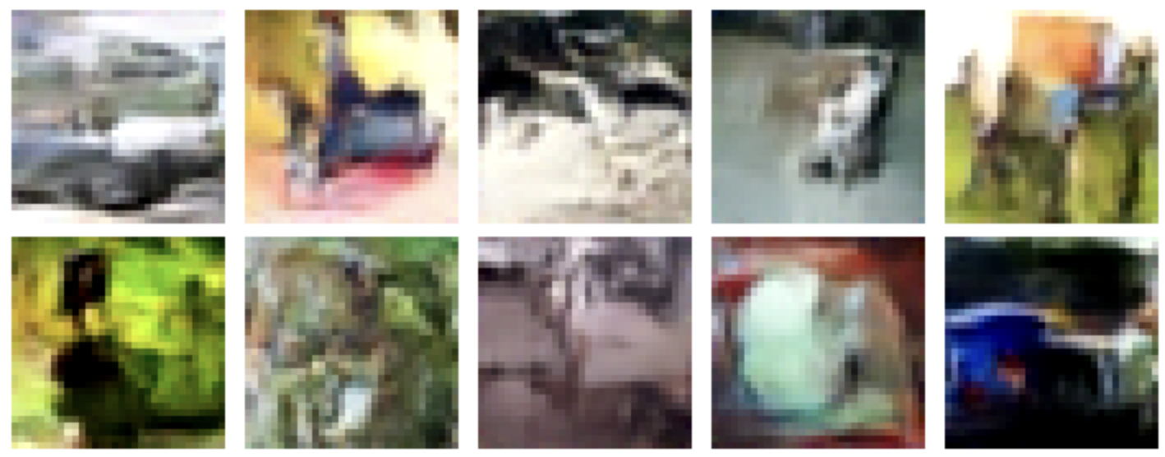
Dataset - CIFAR-10 (High_parameters)
0.airplane / 1.automobile / 2.bird / 3.cat / 4.deer / 5.dog / 6.frog / 7.horse / 8.ship / 9.truck
Notes:
이번에는 조금 전의 경우와는 반대로 하이퍼 파라미터 값들을 설정 할 수 있는 높은 값으로 설정하고 50에포크를 돌린 결과입니다.
전체적으로 파라미터 값이 높다보니, 특징들이 덜 잡히는 모습을 볼 수 있었고 에포크 수를 조금 더 늘려야 결과를 볼 수 있을것 같다고 판단했습니다.

Slide 13
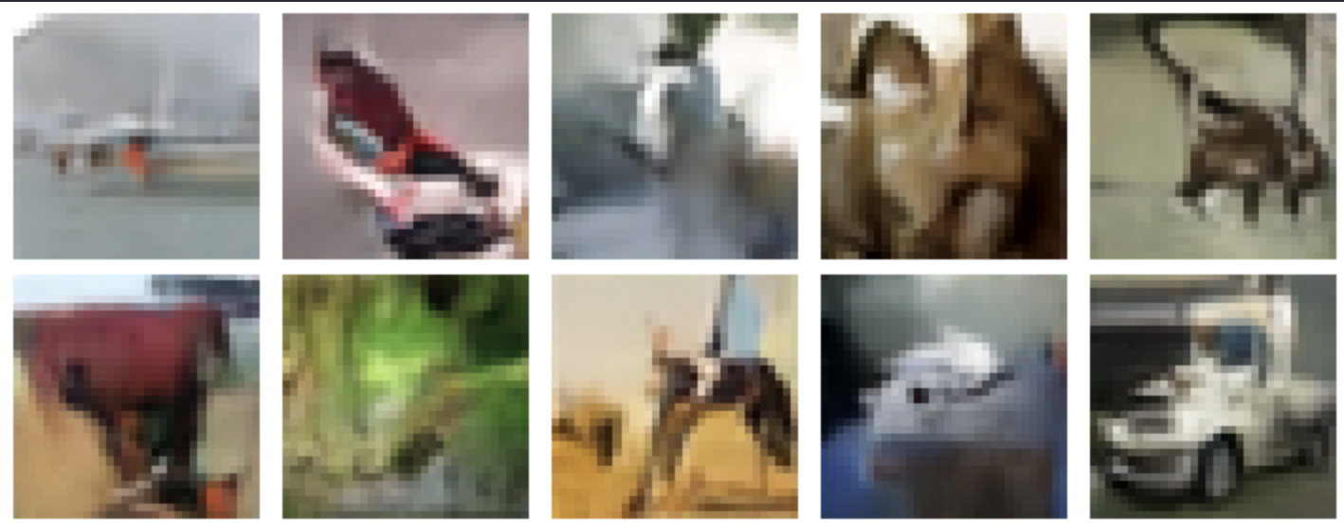
Dataset - CIFAR-10 (50_epoch)
0.airplane / 1.automobile / 2.bird / 3.cat / 4.deer / 5.dog / 6.frog / 7.horse / 8.ship / 9.truck
Notes:
이 슬라이드부터는 각각 50, 100, 500 에포크를 돌린 결과를 차례대로 비교해본 결과를 말씀 드리겠습니다. 먼저 50 에포크를 돌린 결과입니다.
낮은 에포크임에도 불구하고 airplane, truck은 결과가 잘 나온것으로 보이나 나머지 이미지는 학습이 조금 더 필요할 것으로 보였습니다.

Slide 14
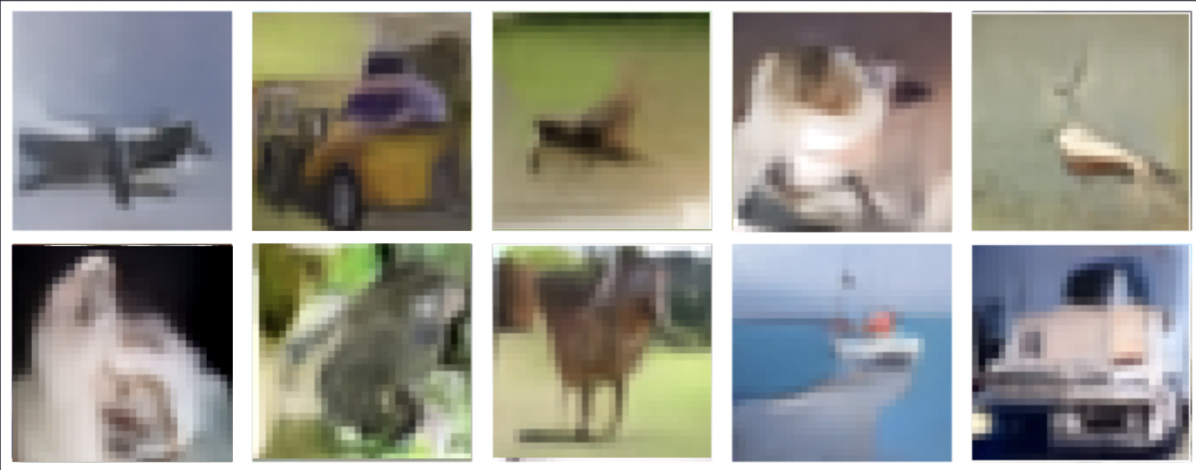
Dataset - CIFAR-10 (100_epoch)
0.airplane / 1.automobile / 2.bird / 3.cat / 4.deer / 5.dog / 6.frog / 7.horse / 8.ship / 9.truck
Notes:
이번에는 100 에포크를 돌린 결과입니다, 이미지 사이즈 자체가 작다보니 흐릿하지만 전반적으로 윤곽이 뚜렷하고 형태가 클래스에 맞게 잘 학습된 것으로 보입니다.
그러나 고양이나 강아지같은 반려동물들의 생성결과가 아직은 뚜렷하지 않았습니다.

Slide 15
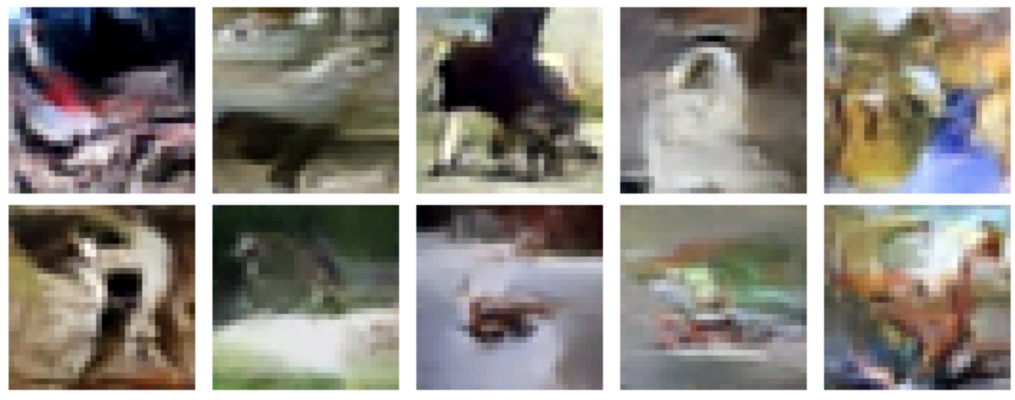
Dataset - CIFAR-10 (500_epoch)
0.airplane / 1.automobile / 2.bird / 3.cat / 4.deer / 5.dog / 6.frog / 7.horse / 8.ship / 9.truck
Notes:
마지막으로 500에포크를 돌린 결과 입니다. 100에포크에서 얻은 결과와는 상반되게 많이 돌렸는데도 불구하고 이미지가 오히려 형태를 알아 볼 수 없이 뭉게진 결과를 볼 수 있었습니다.
이를 통해 저희가 돌린 에포크 횟수 중에서는 100에포크의 결과가 가장 좋았습니다.

Slide 16
Dataset - Landmark
- AI hub 의 랜드마크 이미지 데이터셋 이용
- 총 용량 12TB
- 총 이미지 갯수는 500만장 이상으로 구성되어있음.
- 각 17개의 시, 도로 구분되어 있음
- 이미지와 json 파일로 구성되어 있음
- json 파일내부의 category 중 하나인 Type2 등을 이용하여 labeling을 진행하려 했으나, 구체적이지 못하고 분류의 개수가 많음.
- 각 랜드마크 이미지 사이즈와 비율이 (16:9, 4:3, 1:1)등 으로 다양함.

Slide 17
Dataset - Landmark
이미지 사이즈가 너무 큼
→ 4032 x 3024이외에 비율별로 천 단위의 크기를 가지는데 width, height를
비교하여 짧은 쪽을 기준으로 하여 Image_resizing 을 진행함.
파일 용량이 너무 커 GCP에 모두 업로드 할 수 없음
→ 도 단위의 파일은 배제하고 시로 구분된 파일만 사용함.
→ Resizing을 진행하여 압축파일 크기를 5TB에서 75GB로 줄임.
간혹 json 파일은 있으나 이미지 파일이 다른 폴더에 섞여있거나 없는 경우가 있음.
→ 이미지 파일 기준으로 glob하여 Preprocessing후 CLIP으로 Labeling을 진행함.

Slide 18
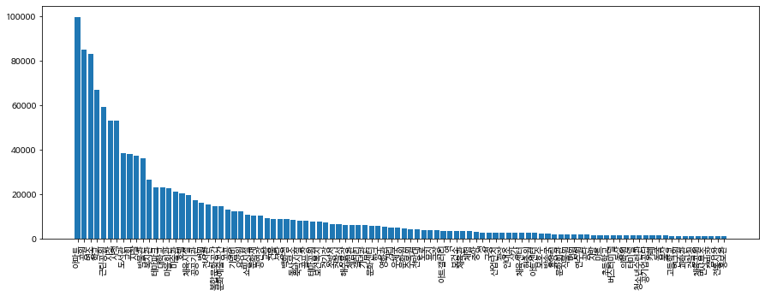
Dataset - Landmark
Type2가 해당하는 이미지의 특징을 표현하지 못함
명소, 복지관, 테마파크, 공공, 문화재
Type2가 Unbalanced하다
Notes:
이번 슬라이드를 보시면 json파일 내부의 Type2를 분포가 가장 많은 순으로 나열한 바 그래프 입니다.
잘 안보이시겠지만 왼쪽부터 말씀드리면 Type2중 아파트가 가장 많았고 오른쪽으로 갈 수록 분포가 확연히 줄어드는 모습을 보실 수 있습니다.
그래서 Type2를 기준으로 Labeling을 진행하려 했지만 불균형이 너무 심해서 멘토링을 통해 CLIP으로 Labeling을 진행하기로 하였습니다.

Slide 19
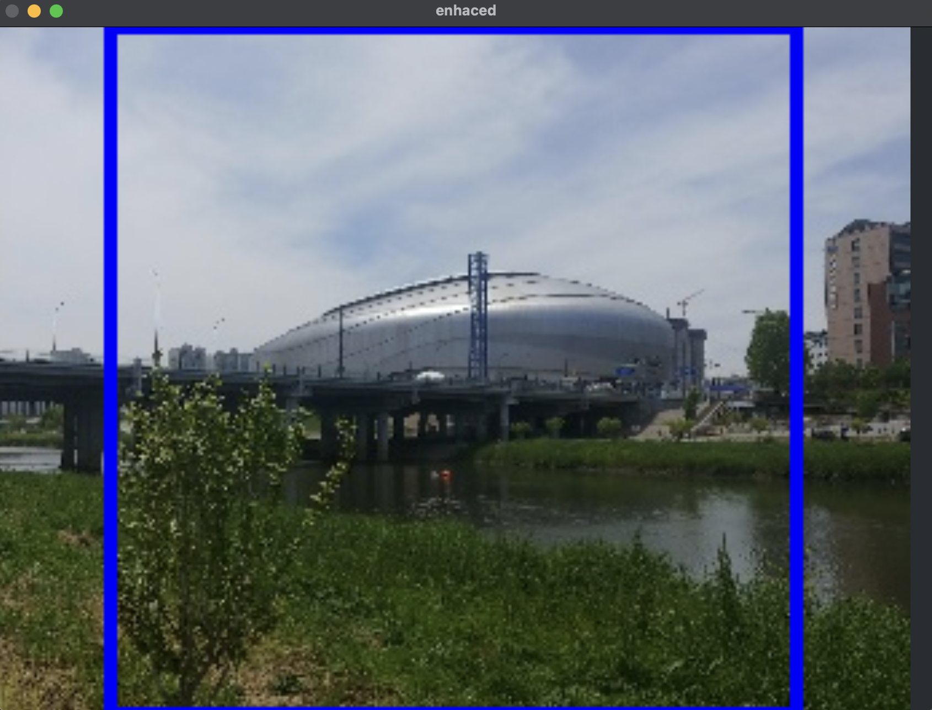
Preprocessing - Resize
Notes:
이미지가 각 비율에 맞지 않고 사이즈 또한 컴퓨팅환경에 맞지 않게 화소가 컸습니다.
그래서 처음에는 width, height를 비교하여 짧은 축을 기준으로 하여 256의 값으로 이미지 사이즈를 다운사이징하였습니다.
두번째로는 U-Net에 맞춰 학습을 진행하게 되면

Slide 20
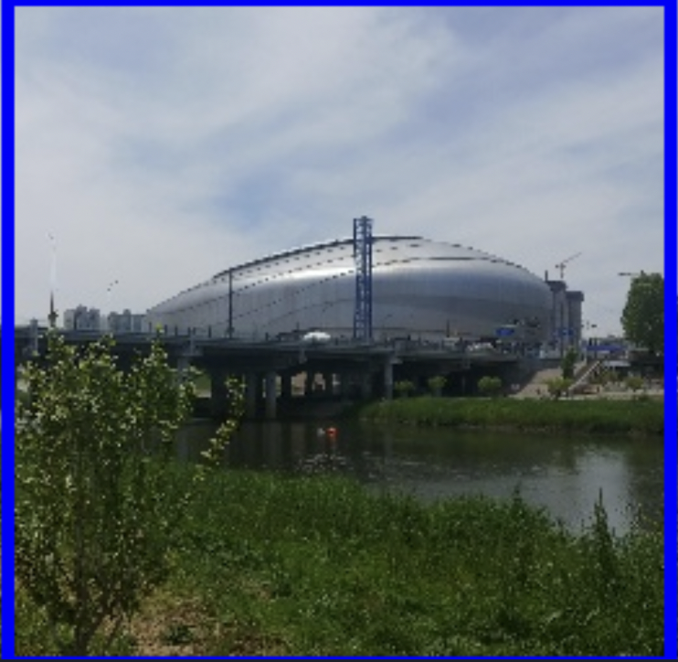
Preprocessing - CenterCrop
Notes:
두번째로는 U-Net에 맞춰 학습을 진행하려면 가로와 세로의 길이가 맞아야 하므로 CenterCrop을 진행하게되었습니다
멘토님의 조언을 받아 그냥 비율에 맞게 줄이면 학습에 좋지 않은 영향을 끼칠것이라 말씀하셨습니다.
이후에 랜드마크 이미지를 랜덤으로 샘플링해서 출력 해본 결과,
대부분의 랜드마크 이미지가 중앙에 위치하여 기준에 맞게 Centercropping을 진행하게 되었습니다.
ex) 종이를 반으로 접고 접힌 중앙 선을 기준으로 양옆에서 다시 접으면 중심을 기준으로 잘라낼 수 있음.

Slide 21
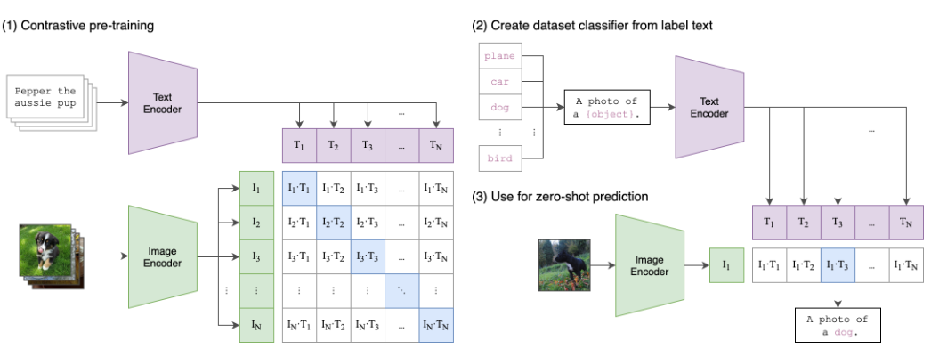
Preprocessing - CLIP
Notes:
데이터의 양이 방대하기 때문에 CLIP을 이용하여 labeling을 진행하였습니다. CLIP은 Text와 Image 간의 상관관계를 학습하여 zero-shot을 통해 이미지에 맞는 단어를 propability로 알려줍니다. 저희는 학습된 모델을 가져와서 8개의 label로 나눴습니다.

Slide 22
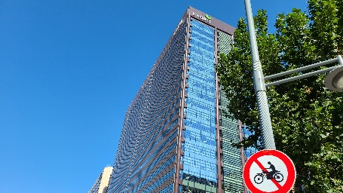
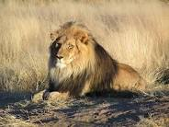
Preprocessing - CLIP
교보문고 사자
Notes:
교보문고 본점을 예시로 설명하겠습니다.

Slide 23
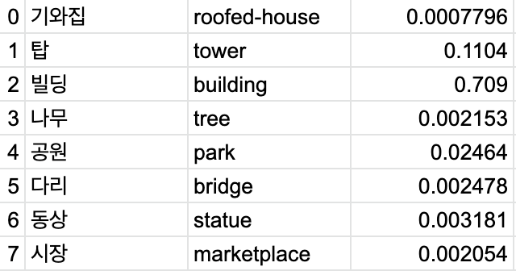
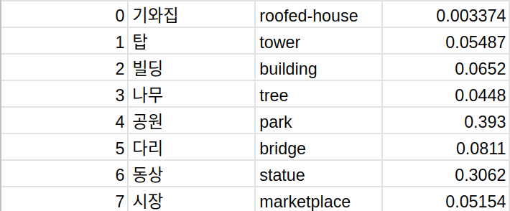
Preprocessing - CLIP
교보문고
사자

Slide 24
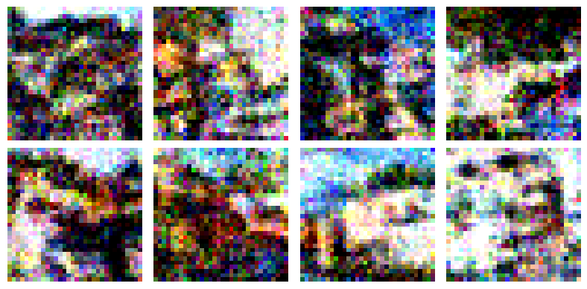
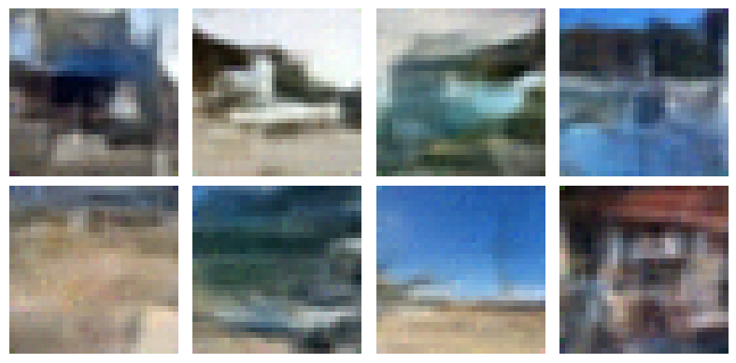
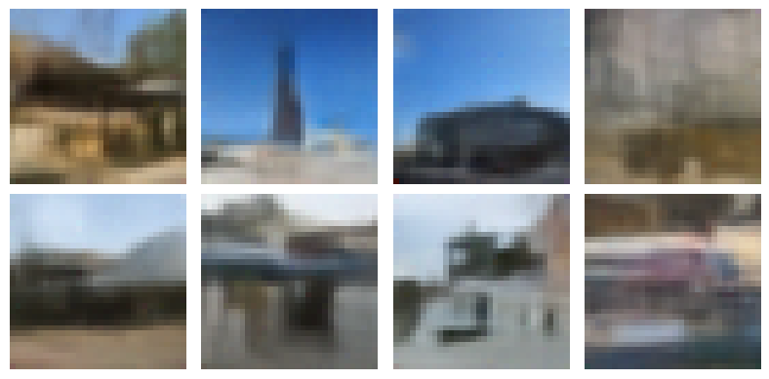
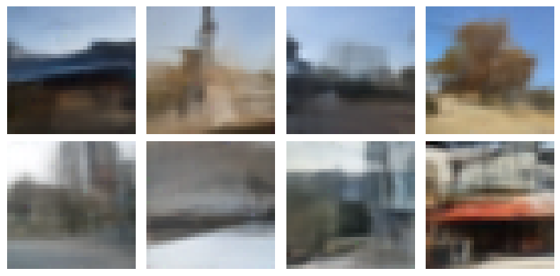
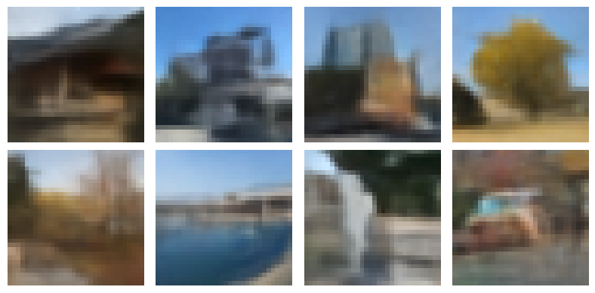
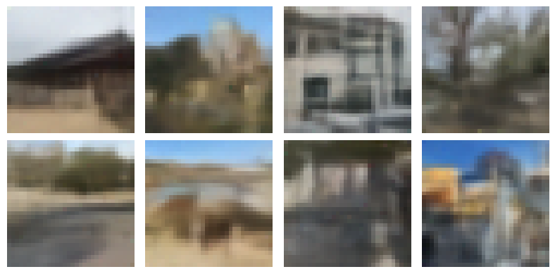
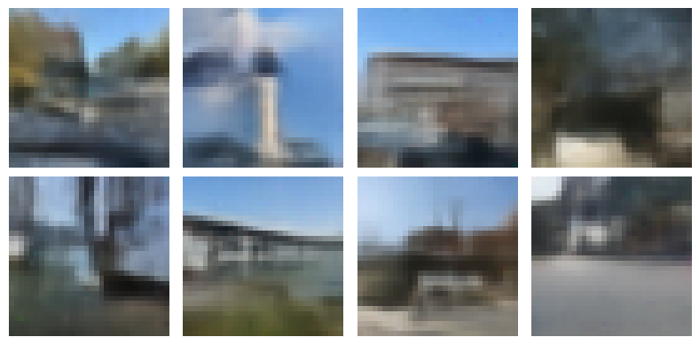
Dataset - Landmark
기와집, 탑, 빌딩, 나무, 정원, 다리, 동상, 시장

Slide 25
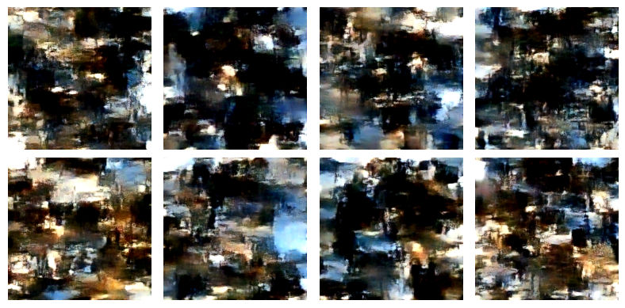
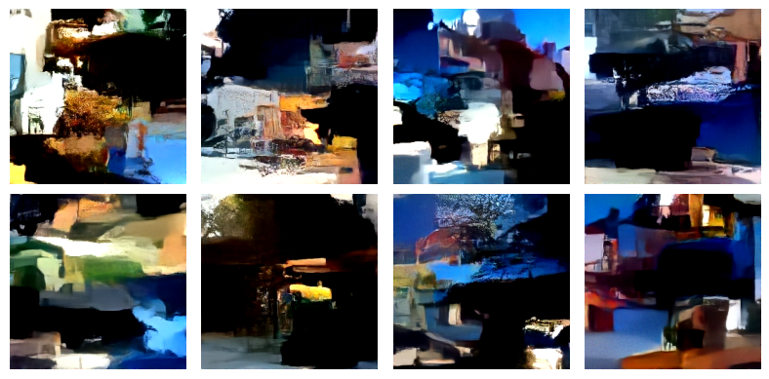
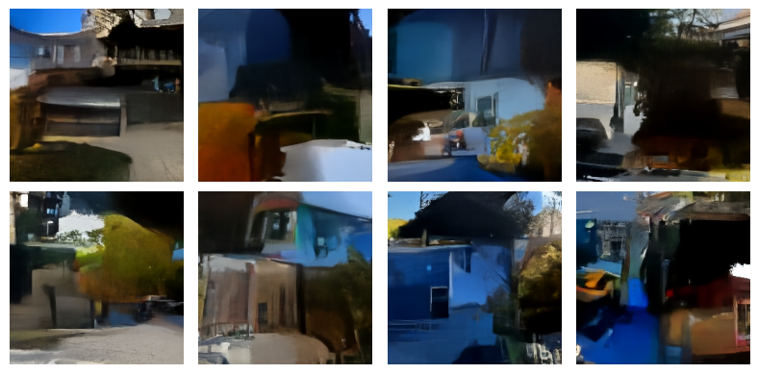
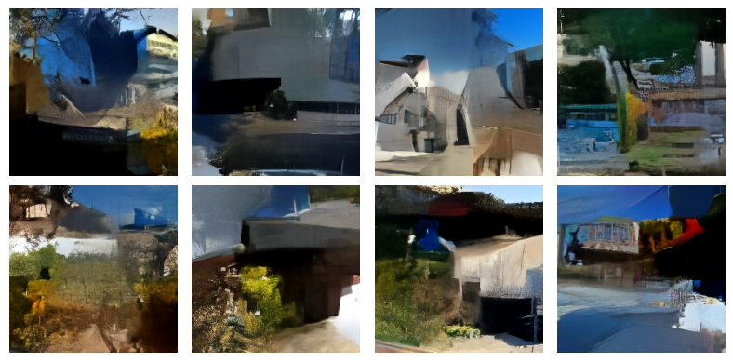
Dataset - Landmark
기와집, 탑, 빌딩, 나무, 정원, 다리, 동상, 시장

Slide 26
잘한점, 아쉬운 점, 극복한 점
잘한점
새로운 모델인 Diffusion을 공부하고 실험해보았습니다.
기존의 Diffusion model을 개량해서 Class conditional 하게 구현하였습니다.
대용량의 데이터를 멘토링을 통해 기존의 복잡한 Label을 이용하지 않고 저희 팀에 목적에 맞게 Labeling을 진행하였습니다.
아쉬운점
데이터 전처리에 시간이 많이 걸려 대용량의 이미지들을 학습시키는데 epoch당 학습시간이 길어 적은 epoch로 학습시킬 수 밖에 없던 점이 아쉬웠습니다.
처음에 데이터셋을 구성할 때 tf.keras.sequence를 이용하려 했지만 모델에 적용하는데 차질이 생겨 사용하지 못한게 아쉬웠습니다.
전처리한 이미지 크기를 256보다 더 작은 값으로 테스트할 것
극복한점
대용량의 데이터셋을 다뤄볼 수 있는 경험이 많지 않은데 한정된 컴퓨팅 환경에서 어떻게 하면 파일을 빨리 읽고 전처리하며 운영체제가 다른 사람과 작업을 할때에 주의할 점을 깨달았습니다.

Slide 27
QnA

